Slide 1
Francouzská kinematografie od roku 1959 do současnosti
FAV334 25. 4. 2019
Mgr. Šárka Gmiterková, Ph. D.

Slide 2
Heritage cinema
Kinematografie národního dědictví
První vlna od počátku 80.let v britské kinematografii - Ohnivé vozy (1981), Pokoj s vyhlídkou (1985), Cesta do Indie (1984) – zhruba do poloviny 90. let (1995 – tv minisérie Pýcha a předsudek)
Zprvu omezeno na britskou kinematografii, postupně užíváno jako transnacionální paradigma
Termín, který zastřešuje způsoby, jimiž se různé národní kinematografie a v různých okamžicích obracejí do minulosti
Často adaptace literatury chápané jako klasické; tato vazba filmům automaticky propůjčuje vysoký kulturní status
Romantizovaná a spektakulární vize minulosti
Přírodní scenérie
Specifická forma pastiše

Slide 3
Levicová kritika heritage cinema
Nejvýrazněji HIGSON, Andrew (1996): The Heritage Film and British cinema
Nekritická transformace národní minulosti do kulturní komodity
Nostalgické obrazy ze života vyšších tříd a vytěsnění některých tříd, ras a etnik
Únik z thatcherovské Anglie do idealizované verze minulosti
Nezdravá obsese historickými detaily, dekorem, kostýmy; v důsledku oslabuje možnou subverzi narativu
Také kritika z praxe; filmy vymezující se proti režimu jsou zasazené v současnosti, namísto romantické zápletky nabízejí sociálně kritický nebo politický děj – např. Moje krásná prádelnička (1985, Stephen Frears)

Slide 4
Francie: Films de patrimoine
nejen filmové adaptace klasické literatury a/nebo výpravné snímky zasazené v nádherných historických lokacích, ale jakýkoliv film, který je „historický“ v tom nejširším slova smyslu
Odlišné zázemí >> debata Ferro/Sorlin a otázky širšího vztahu kinematografie a historie
Marc Ferro - kinematografie nám může pomoci s pochopením historie
Pierre Sorlin - historické filmy jsou spíš reflexí doby, ve které vznikají
Absence žánrové debaty
Absence ideologické kritiky výpravných historických filmů (projekty chápané jako auterské mají kritický „pardon“)

Slide 5
Films de patrimoine
1) značná divácká obliba, která ale postupně klesá; naopak početně tato kategorie filmů roste
2) roste počet životopisných filmů (biopics) – Johanka z Arku (r. Luc Besson, 1999), Edith Piaf (r. Olivier Dahan, 2007), Coco Chanel (r. Anne Fontaine, 2009)
3) často obsahuje v žánru nezvykle otevřené scény násilí – Královna Margot (r. Patrice Chéreau, 1994), Příliš dlouhé zásnuby (r. Jean-Pierre Jeunet, 2004)
4) nostalgické aktualizace starších francouzských filmů – Jean od Floretty (r. Claude Berri, 1986), Manon od pramene (r. Claude Berri, 1986), Plukovník Chabert (r. Yves Angelo, 1994)

Slide 6
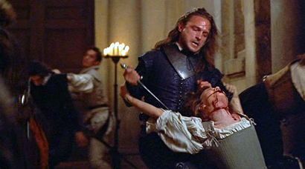
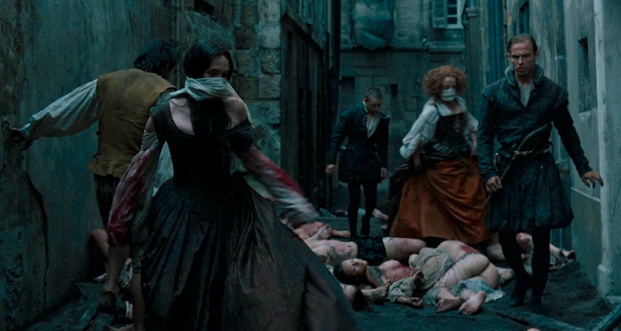

Slide 7
Maurice pialat (1925–2003)
- Outsider francouzské kinematografie
- Rozsahem nevelká filmografie
- Paralely s Robertem Bressonem
- Výrazně autobiografická tvorba s nekompromisními tvůrčími postupy
- Obrovský vliv na mladší generaci filmařů (Cédric Kahn, Noémie Lvovsky, Claire Denis, Olivier Assayas, Bruno Dumont)
- Divácky nejúspěšnější filmy:
- Našim láskám (1983) – průlom
- Policie (1985)
- Pod sluncem Satanovým (1987)
- Van Gogh (1991)

Slide 8
Maurice pialat
Náročný režisér a spolupracovník – konfliktní vztahy s herci, kameramany a dalšími profesemi (na filmu Láskám našim se vystřídali 4 kameramané a 7 střihačů)
Na přelomu 70. a 80. let byl krátce řazen pod nálepku „nového naturalismu“ (Pascal Thomas, Gérard Guérin, Philippe Condroyer) >> do jisté míry dědici nové vlny – malé rozpočty, malé štáby, osobní výpověď namísto adaptací, improvizace X filmy mimo Paříž >> náhled do života obyčejných lidí
minimalistické filmy, často s náhodně vloženou hudbou, žádné důmyslné pohyby kamery
osobní výpověd – například film Nous ne vieillirons pas ensemble (Nezestárneme spolu) zřetelně reflektuje Pialatovy pocity s ohledem na jeho vlastní vztah s mnohem mladší ženou

Slide 9
Láskám našim (1983)
Vychází z původního, částečně autobiografického scénáře Arlette Langmannové o dospívání šestice dívek – zasazeno v 60. letech X finale předělal sám Pialat
Z finančních i castingových důvodů (Sandrine Bonnaire) děj přesunutý do 80. let
>> fragmentární struktura – zpočátku portrét dospívající dívky, postupně síli rodinné drama
Subtilní incestní nádech >> hlavní hrdinka Suzanne jako objekt pro pohled i jako paralela k postavě otce (Pialat)

